Slide 1
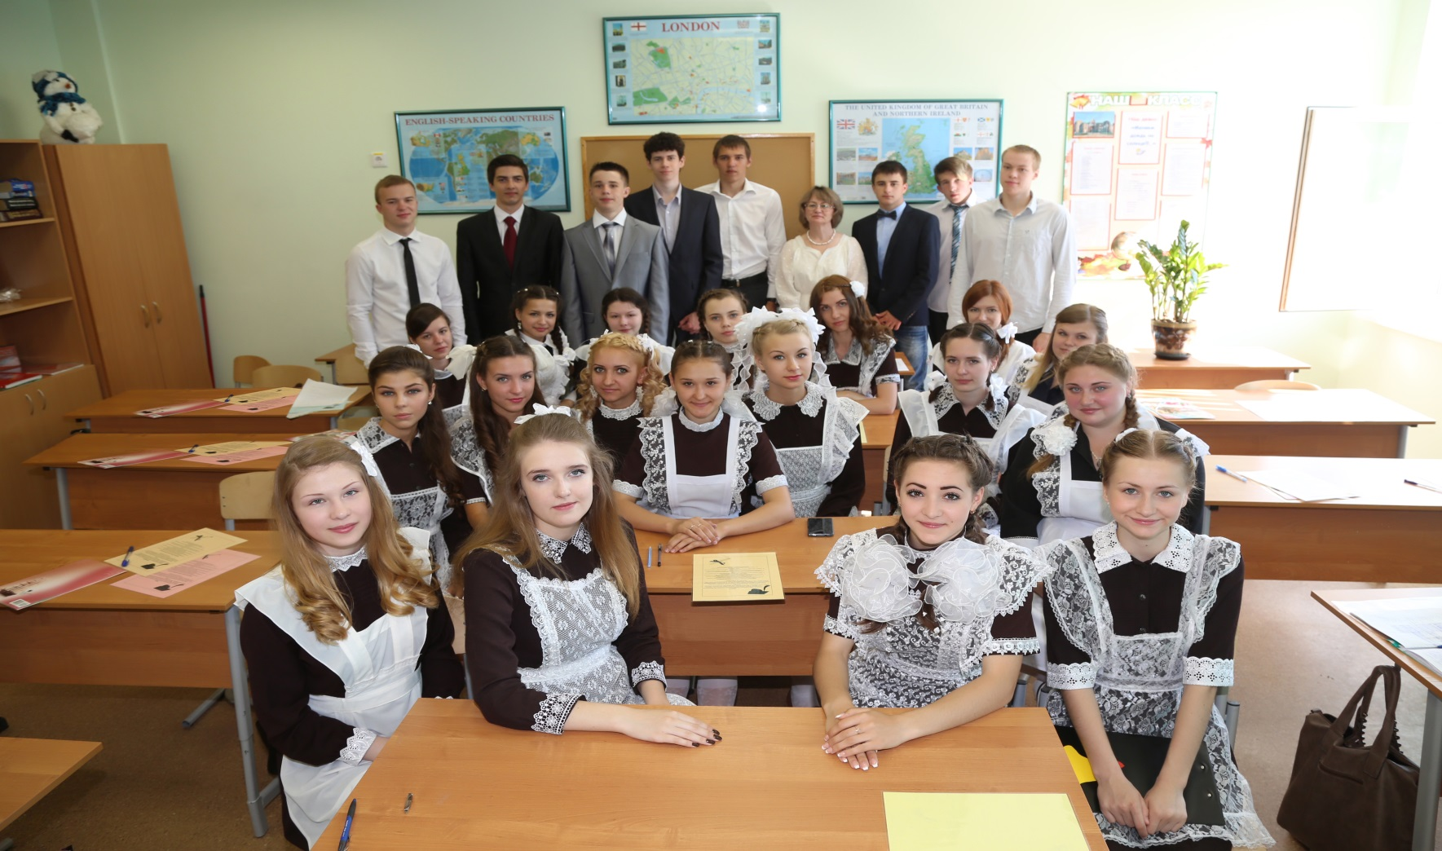
Большие люди Выпуск 2014 года: какими вы стали

Slide 2
Ананьин Вячеслав / САХАЛИН

Slide 3
Корчемкин Виктор / ХАРБИН

Slide 4
Горевая Анна /Санкт-Петербург
Российский Государственный Гидрометеорологический
Университет (РГГМУ)
Специальность:
Реклама и связи с
общественностью

Slide 5
Извекова Ольга /Санкт-Петербург
Санкт-Петербургский Государственный Университет Телекоммуникаций имени профессора Михаила Александровича Бонч-Бруевича
Факультет радиотехнологий связи
Специальность: мобильная связь

Slide 6
Талант художника/лепка, полимерная глина

Slide 7
Талант художника/ лепка, полимерная глина

Slide 8
Лепка/полимерная глина

Slide 9
Талант художника/портреты

Slide 10
Талант художника/новый скетчбук опробован

Slide 11
Дегтярева Ольга/Ступино
Ступинский медицинский колледж 2017г
Специальность: сестринское дело

Slide 12
Творчество/рисование

Slide 13
Гаупт Людмила / Владивосток
Московский Государственный Университет путей сообщения
Специальность:
экономическая
безопасность

Slide 14
Личная жизнь

Slide 15
Продолжение следует
Мы еще встретимся

